Slide 1
Rancang Bangun Testing Web
Pembimbing: Pak Riski
Oleh: Deby Dwi
Mustopa

Slide 2
Praktek Kerja Lapangan
Tempat : PT. Pindad (Persero)
Waktu : 2 Januari 2020 - 31 Januari 2020
Peran : Testing Web Automatic
Tugas : Test

Slide 3
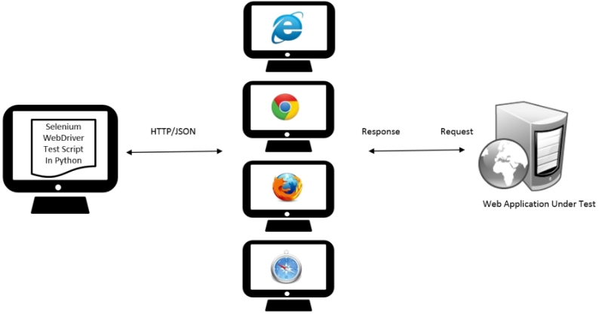
Cara Kerja Web Testing

Slide 4
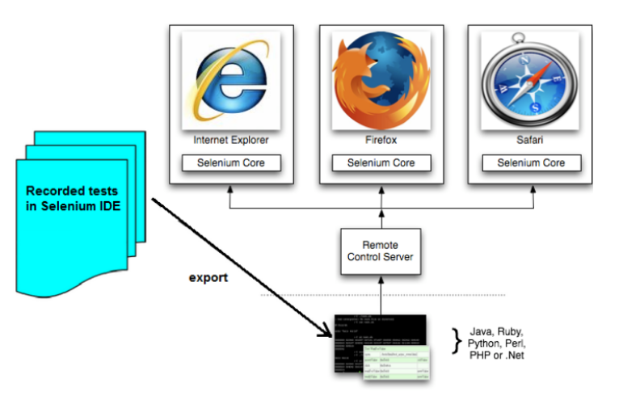
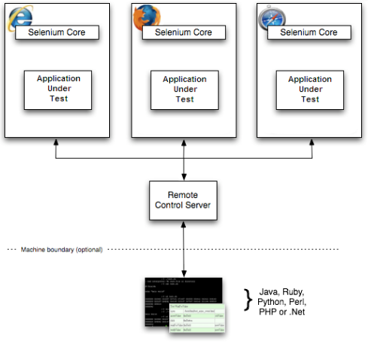
Cara Kerja Web Testing

Slide 5
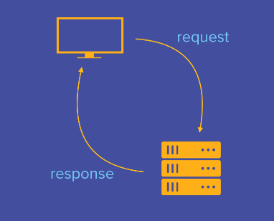
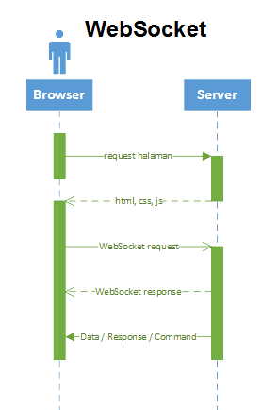
Cara Kerja Web AutoTest

